Slide 1
Covering Critical Grids Fully with Minimum Number of Wireless Sensors
Speaker: Jhih-Syuan Jian
Notes:
在wsn 上covering problem 是一個很基礎的問題，但是很多研究的焦點都放在full coverage上
可是full coverage有許多的缺點，而且並不是在這個範圍中所有的資訊都是我們所需要的。
因此我們提出了critical field的概念，並提出一個dp-like的heuristic
來解決這個問題。
在這個研究中，盡可能的將每個sensor node更有效率的cover在高priority的範圍中.

Slide 2
Outline
Motivation
Problem Definition
Heuristic
Simulation
Conclusion

Slide 3
Coverage Problem
Full Coverage
  Sensor field is too large
  Budget restricted
Critical-Field Problem
  Priority of different areas
Notes:
Full coverage 有一些缺點
首先一張地圖中所需要的sensor filed太大
Sensor node有成本及預算上的限制，並沒有辦法整張地圖的資訊都監測
因此我們在想，有需要整個地圖都完全coverage嗎？
是不是可以只監測我們所需要的範圍就好？
而每個地方範圍都會有優先權，並不是每個都是我們所需的

Slide 4
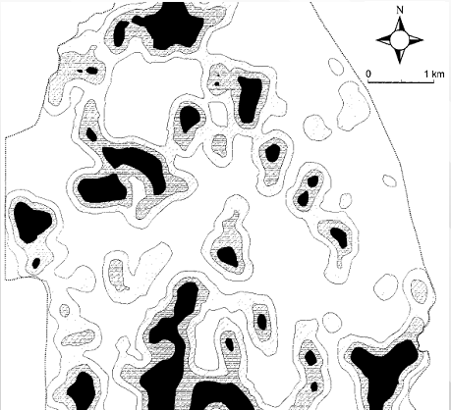
Critical Field
Notes:
我們找到一個例子，這是一個歐洲野放兔子的地圖，其中顏色越深的地區，
兔子出現機率越高。
如果在預算有限下，其他幾乎白色的地方，就不需要放sensor來進行監測.

Slide 5
Outline
Motivation
Problem Definition
Heuristic
Simulation
Conclusion

Slide 6
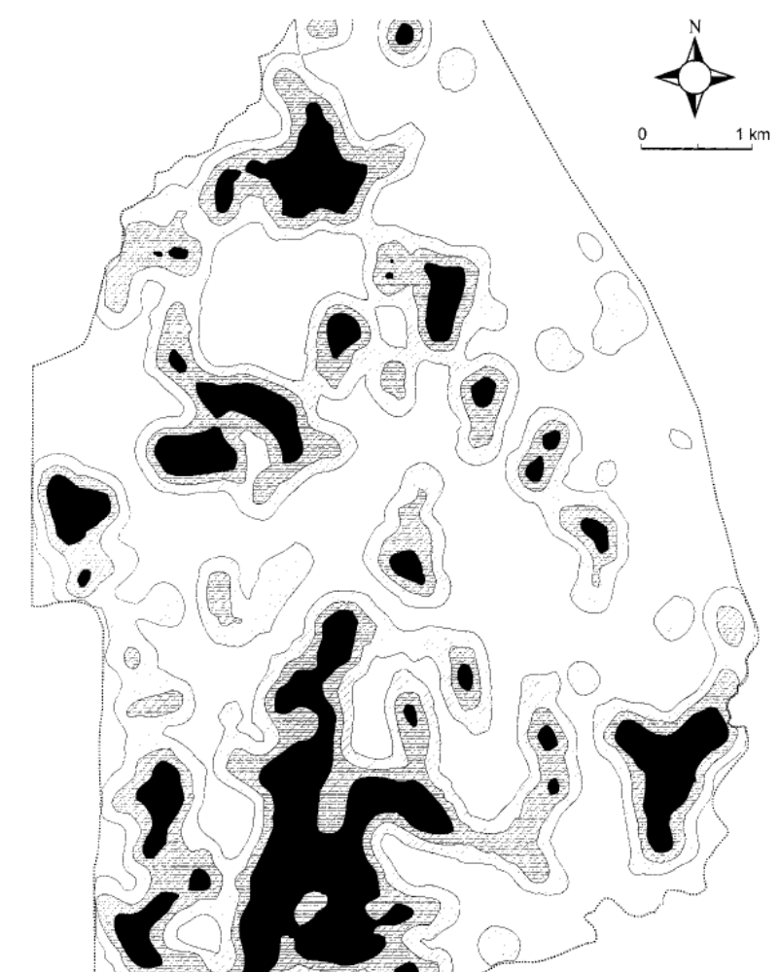
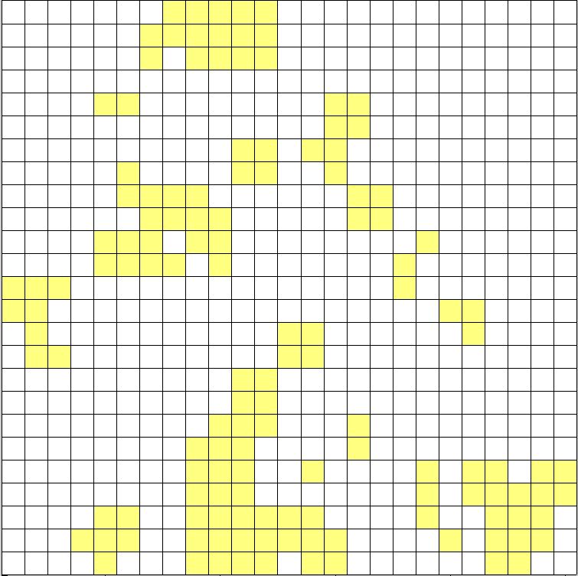
Problem Definition
Covering critical grid fully
Connectivity
Notes:
這是剛剛 歐洲野放兔地圖，可是以這樣的方式我們還是不知道要將sensor放在哪邊好！
因此我們簡化問題，將它切割成grid的方式，
將較深色的設定為critical grid，如右圖的黃色的部份。
我們將在右邊這個map上，佈置sensor
並且我們要保證佈置的結果將成立兩件事，
第一..要將所有的critical grid cover住
第二..除了cover fully外，還需要是connectivity

Slide 7
Outline
Motivation
Problem Definition
Heuristic
Simulation
Conclusion

Slide 8
Heuristic
A Dynamic Programming heuristic is proposed：
  The k_{th} deployment map of grid point p is derived by
  combining its 1 to k-1_{th} deployment maps with its neighbors’ k-1_{th} to 1 deployment maps.
Notes:
在這裡我介紹一下我們的dp-like的heuristic.
首先他的原理是以每個grid中都存有 1~k步的deploy_map .
而這個heuristic是由k=1開始長上來的，而要決定k的佈置結果，
將是去取得每個neighbor中k-1步到1與自己的1到k-1步進行聯集後比較，
然後取cover 最多critical以及sensor最少顆的

Slide 9
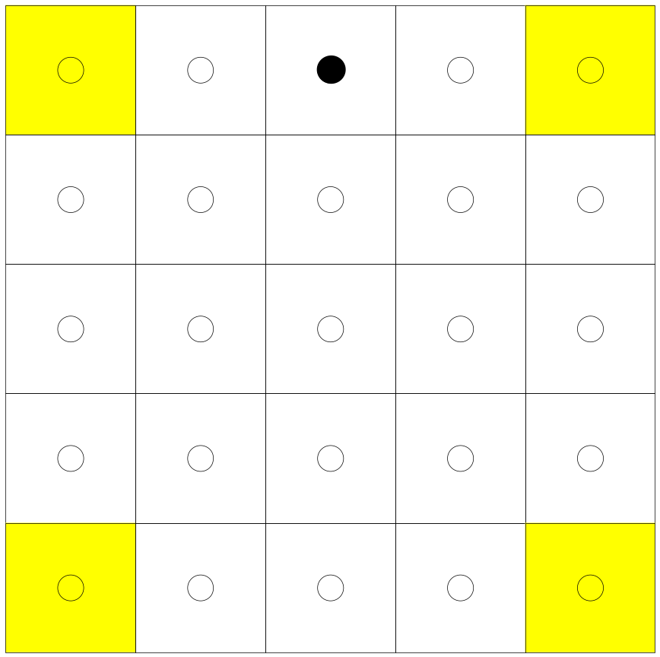
Example of Heuristic
M([1, 3], 5) ?
(1,2)
(1,3)
(1,4)
(2,3)
Notes:
這邊我舉個例子，現在我們要求1,3這個點的k=5時的map.
首先我們先像其neighbor
在這邊我們以取右邊的neighbor 當作例子

Slide 10
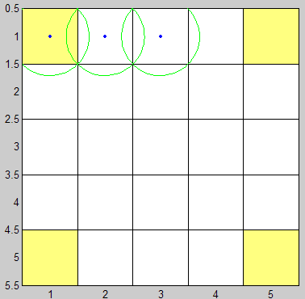
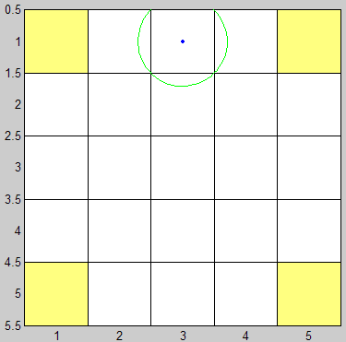
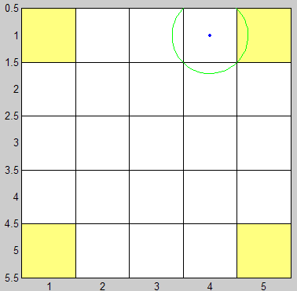
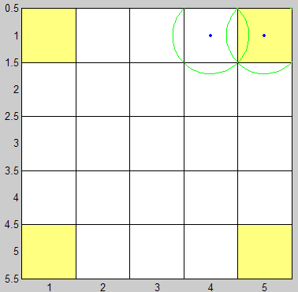
M([1, 3] ,k)
k = 4
k = 3
k = 2
k = 1
k = 1
k = 2
k = 3
k = 4
M([1, 4], k)
Notes:
首先我們先看1,3的 map 由 k=4 to k=1
再來看1,4的map 由 k=1 to k=4
然後我們將4.1 3.2 2.3 1.2 的map 聯集起來得到

Slide 11
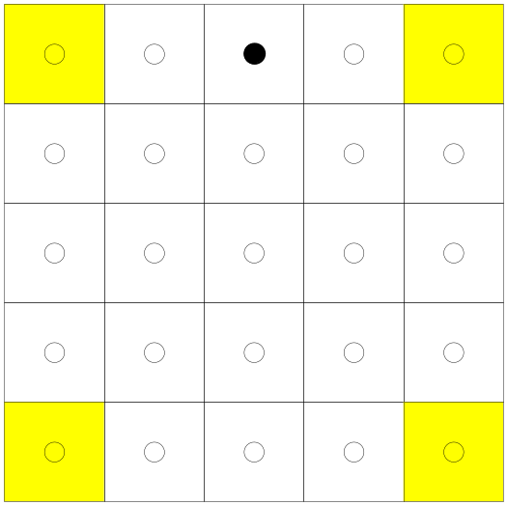
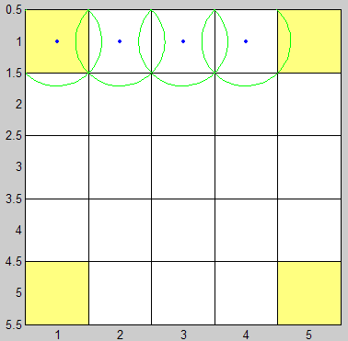
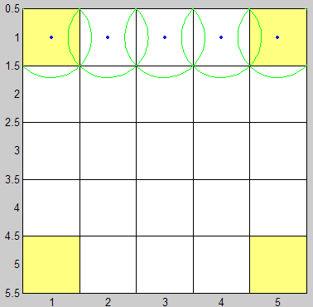
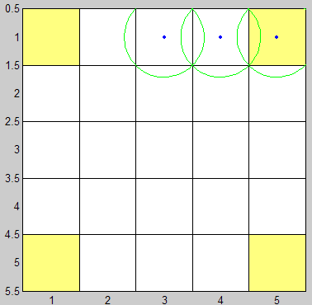

M([1, 3], 5)
Notes:
我們將得到這四個圖…而這四個圖當中又以”第二個為最大”
因此完成neighbor 1,4 的 max
而另外neighbor 1,2 ,2,4的max 為…圖上
因此我們選擇與1,3的聯集 為M([1,3],5)

Slide 12
Outline
Motivation
Problem Definition
Heuristic
Simulation
Conclusion

Slide 13
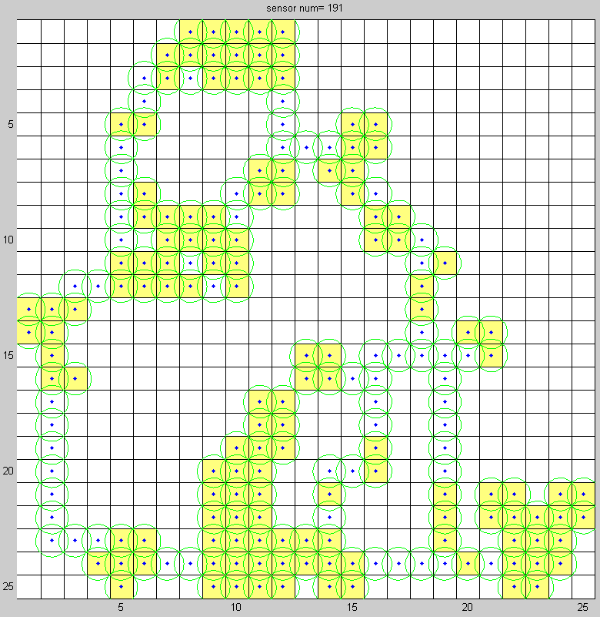
Simulation

Slide 14
Outline
Motivation
Problem Definition
Heuristic
Simulation
Conclusion

